Slide 1
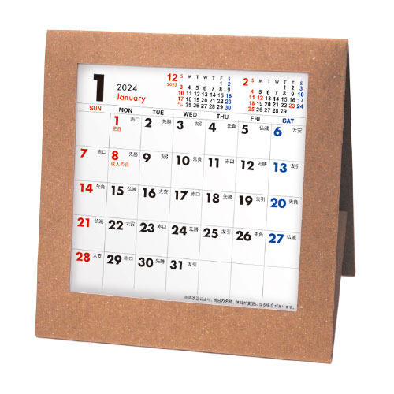
【提案書】
テーブルクラフト
特徴
コストを抑えて、地球環境にも優しい紙製のカレンダーです。お好みに応じて卓上使用、壁掛け使用2WAYで楽しめます。SDgsにも貢献できる、年末ご挨拶用に最適なアイテムです。※掲載している価格は、100冊の場合の1冊単価になります。価格については、お見積り依頼後に担当スタッフから別途ご案内いたします。
納期
納期スペース
仕様
素材：マットコート110kg
サイズ：12枚（W127×H127mm）
重量：200冊（12kg）
包装：OP袋入
備考：箔押し（印刷寸法：W65×H15mm以内）、シルク（印刷寸法：W105×H18mm以内）
お見積
お見積りスペース

